Slide 1
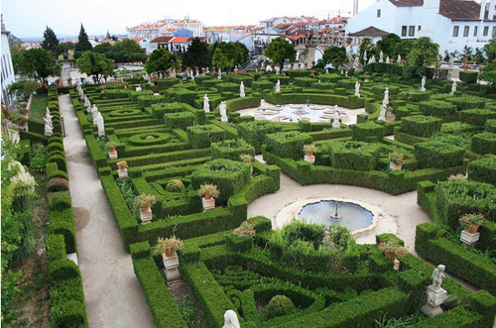
«Озеленение-сервис» компания основана 1999 году
www.ozelenenie-service.ru

Slide 2
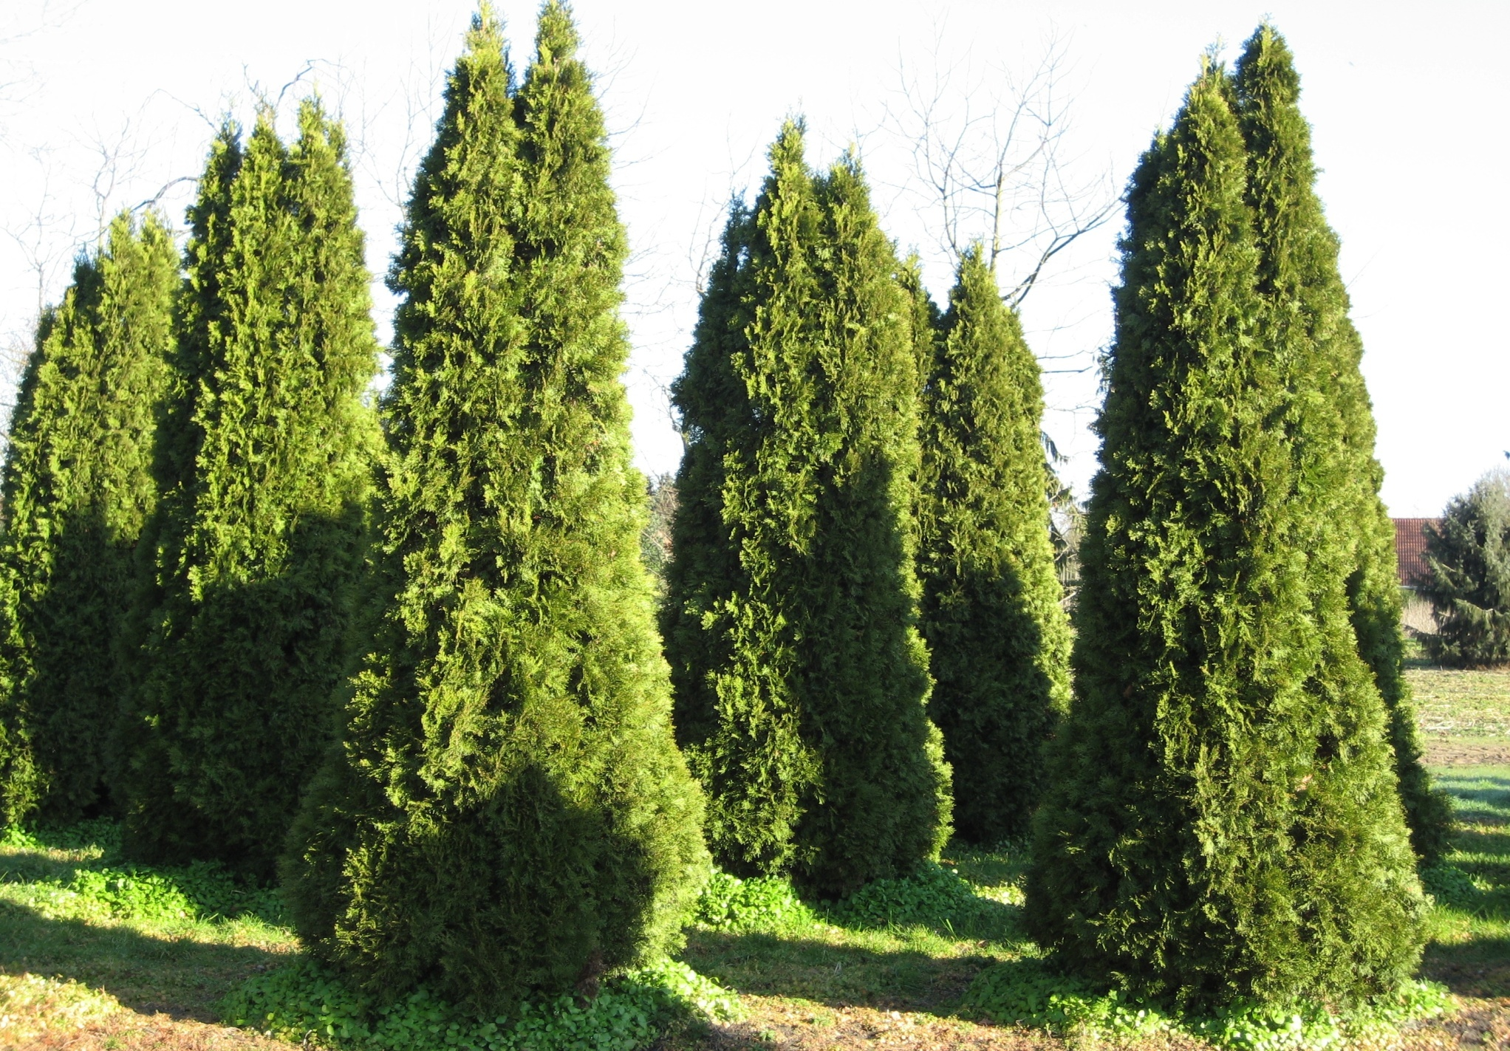
Основными видами деятельности компании являются: - торговля высококачественным посадочным материалом из питомников Дании, Германии, Италии, Бельгии и Голландии; - торговля семенами газонных трав лучших мировых производителей; - озеленение и благоустройство объектов любого уровня – от частных садов до парков, промышленных территорий и городских зон отдыха.
www.ozelenenie-service.ru

Slide 3
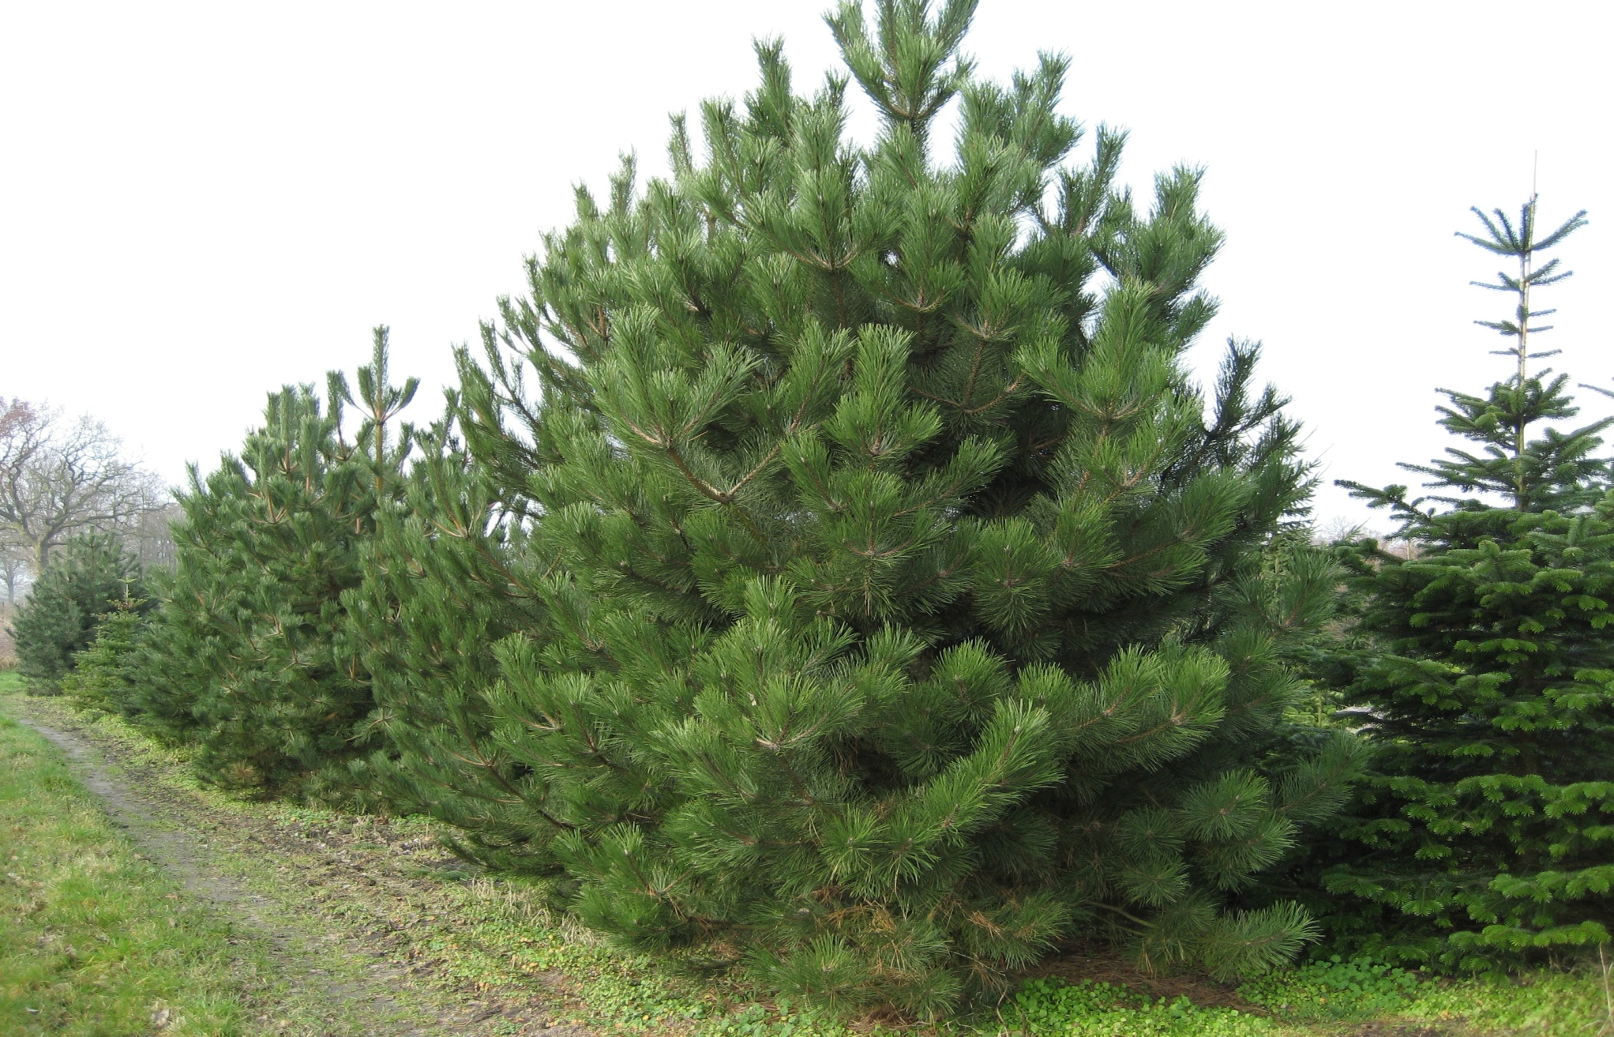
«Озеленение-сервис» - это сочетание многолетнего российского и европейского опыта в городском и частном благоустройстве. Благодаря высокому профессионализму своих специалистов, а также постоянному сотрудничеству со своими западными коллегами, компания «Озеленение-сервис» не только успешно развивается, но и занимает лидирующие позиции в сфере торговли. Компания «Озеленение-сервис» имеет собственные садовые центры, занимающиеся реализацией посадочного материала, крупномеров из ведущих питомников декоративных растений Дании и Германии, продажей семян газонных трав лучших мировых производителей и других сопутствующих товаров.
www.ozelenenie-service.ru

Slide 4
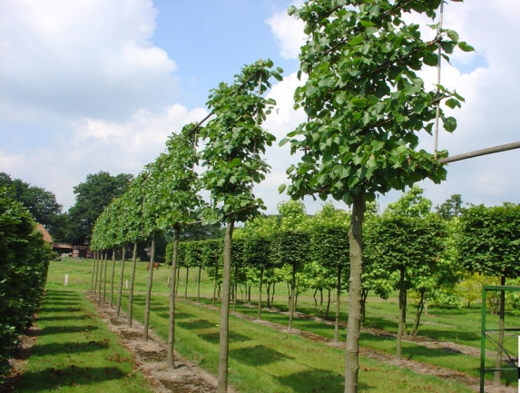
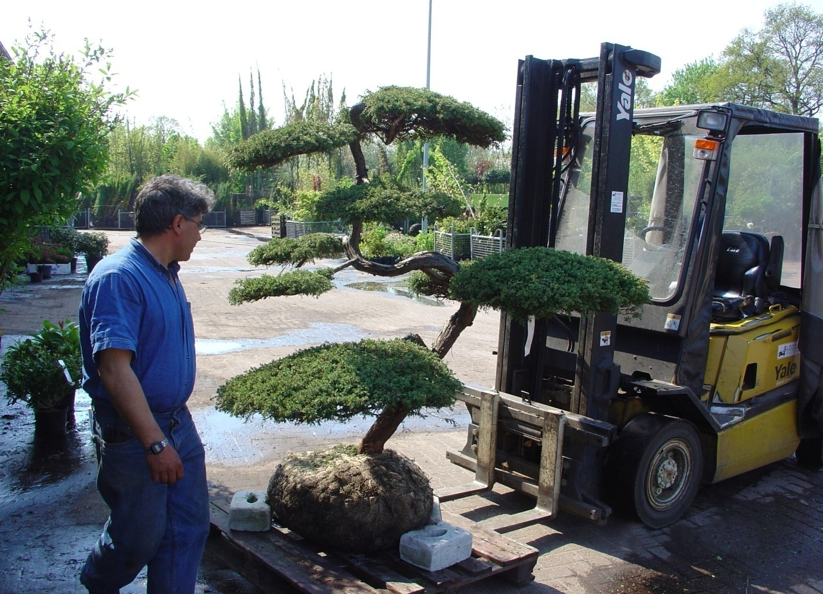
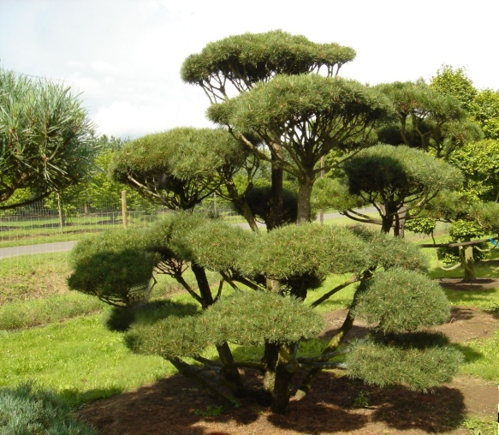
На наших торговых площадках представлен широкий ассортимент растений. Оптовая и розничная продажа посадочного материала лиственных и хвойных пород, крупномеров и декоративных кустарников осуществляется круглогодично. Мы работаем с ведущими европейскими питомниками растений и готовы предложить самые широкие возможности «соотношения цены и качества» посадочного материала. - С 2011 года компания является основными поставщиком растений для Московского Кремля. - Мы принимали участие в реконструкции насаждений Тайницкого и Александровского садов; - Участвовали в поставке растений для вертолетной площадки президента; - Занимались основной поставкой деревьев, кустарников и травянистых многолетников для парка «Зарядье», расположенного в историческом центре Москвы. Выполняли необходимые ландшафтные работы. - Озеленяли и благоустраивали "Сочи Парк" европейского уровня. - Специалисты нашей компании, совместно с зарубежными партнерами лично выбирали растения в питомниках Европы, контролировали их доставку до объектов и осуществляли авторский надзор за всеми посадками.
www.ozelenenie-service.ru

Slide 5
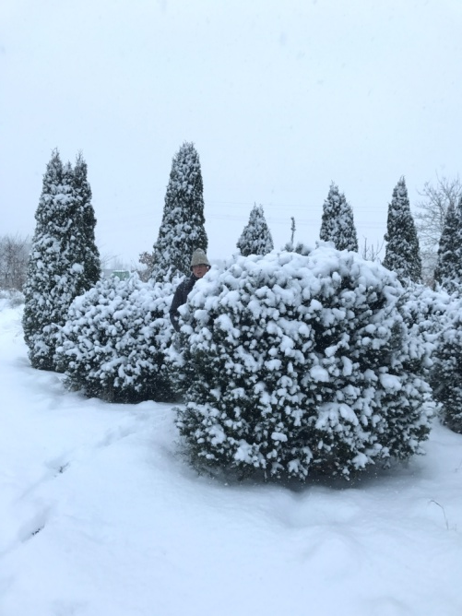
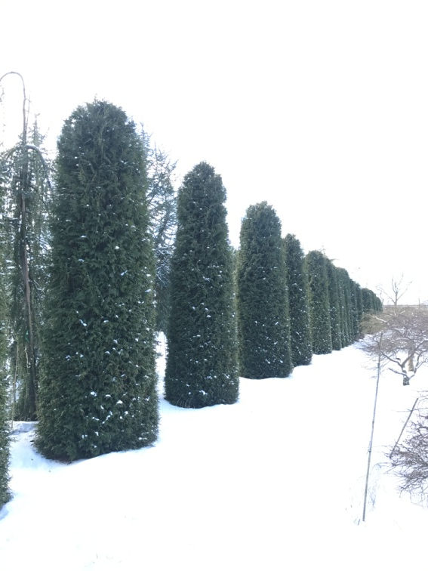
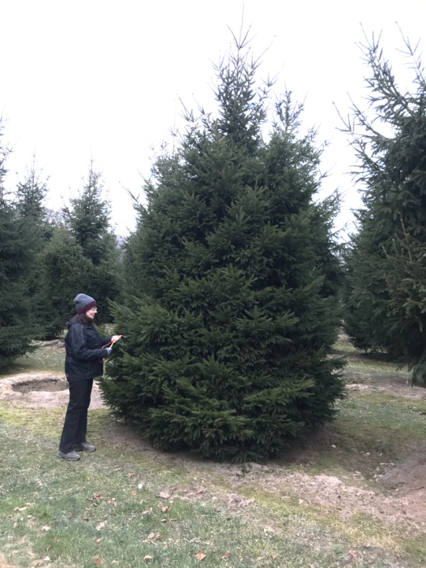
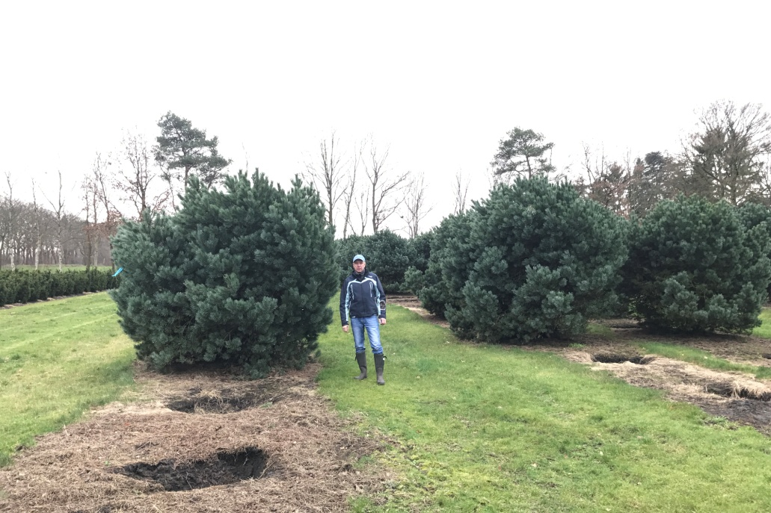
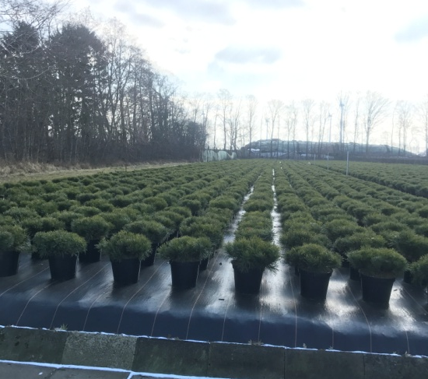
Варианты посадочного материала:
www.ozelenenie-service.ru

Slide 6
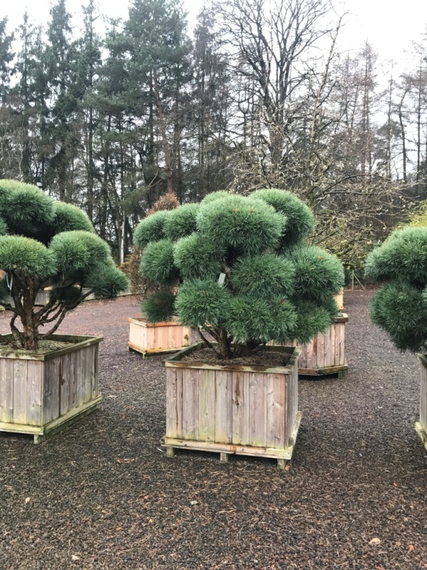
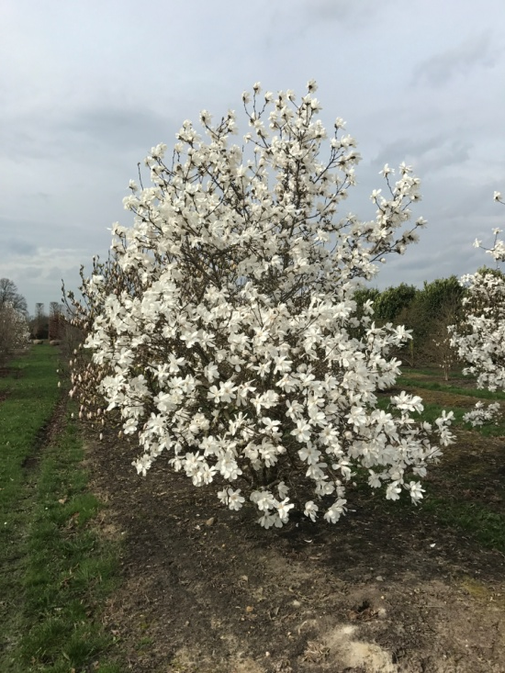
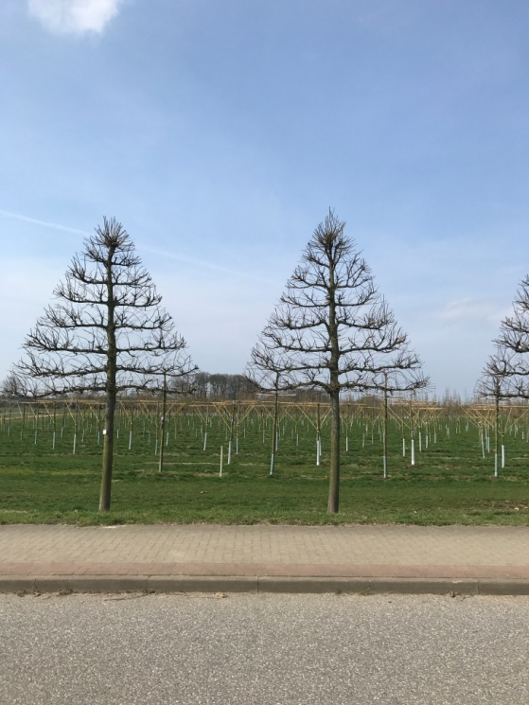
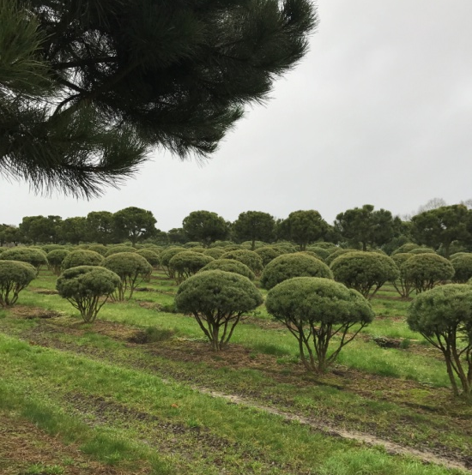
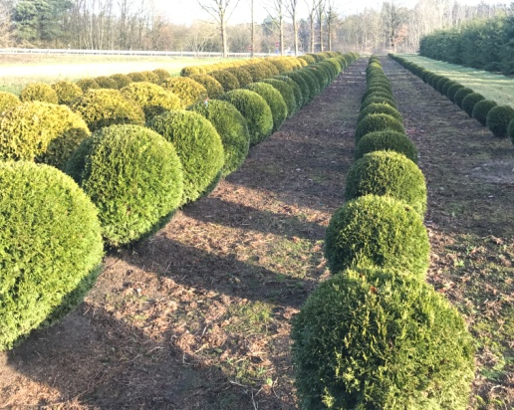
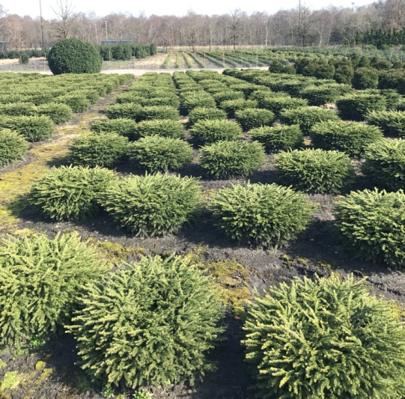
Варианты посадочного материала:
www.ozelenenie-service.ru

Slide 7
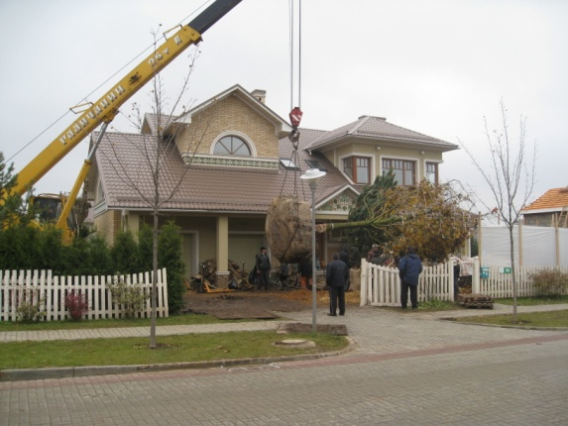
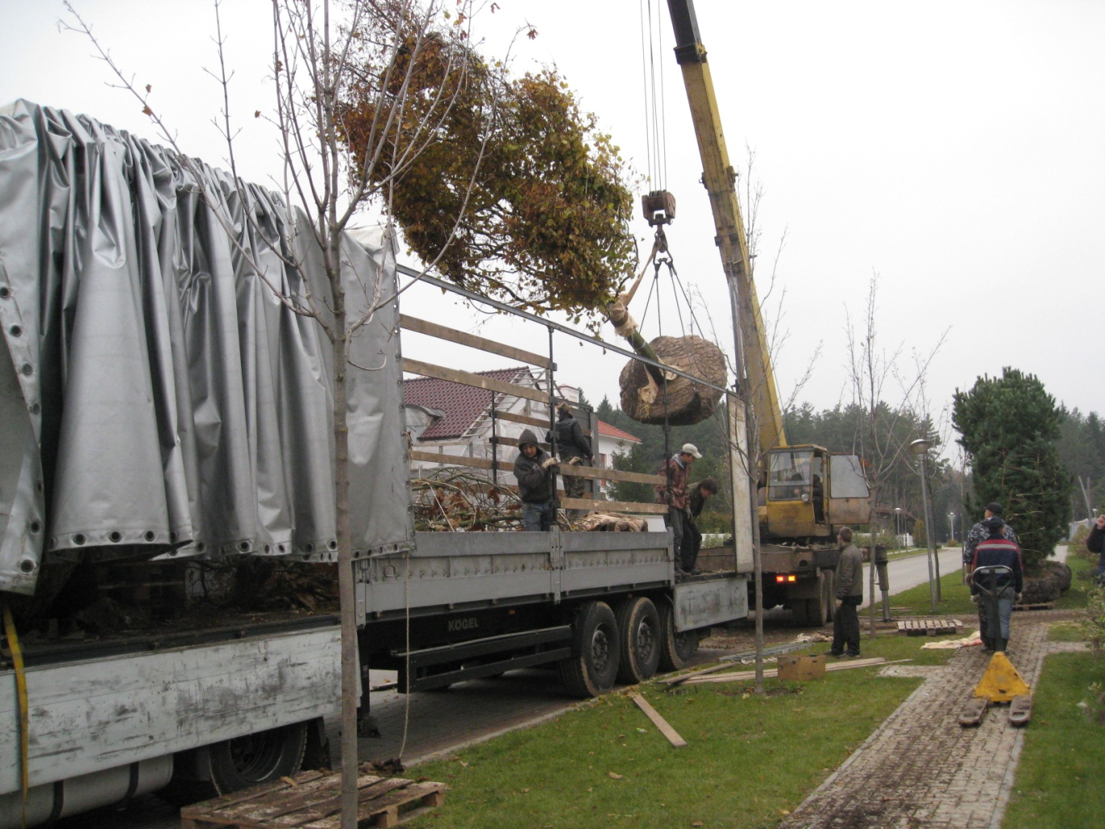
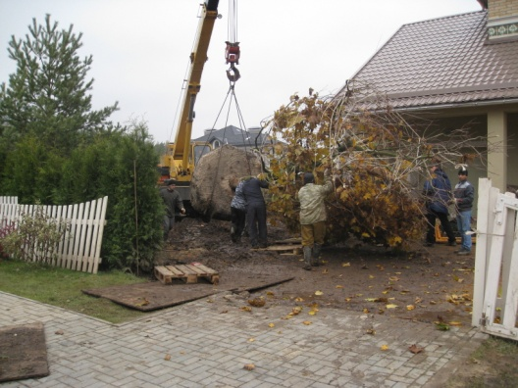
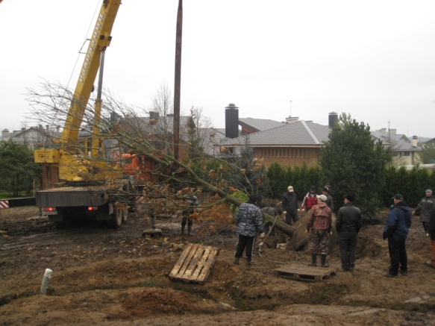
Высококвалифицированные специалисты помогут приобрести растения с учетом особенностей климата, ландшафтной архитектуры и проконсультируют Вас по посадке и последующему уходу за растениями. При необходимости специалисты компании осуществят посадку на вашем участке.
www.ozelenenie-service.ru

Slide 8
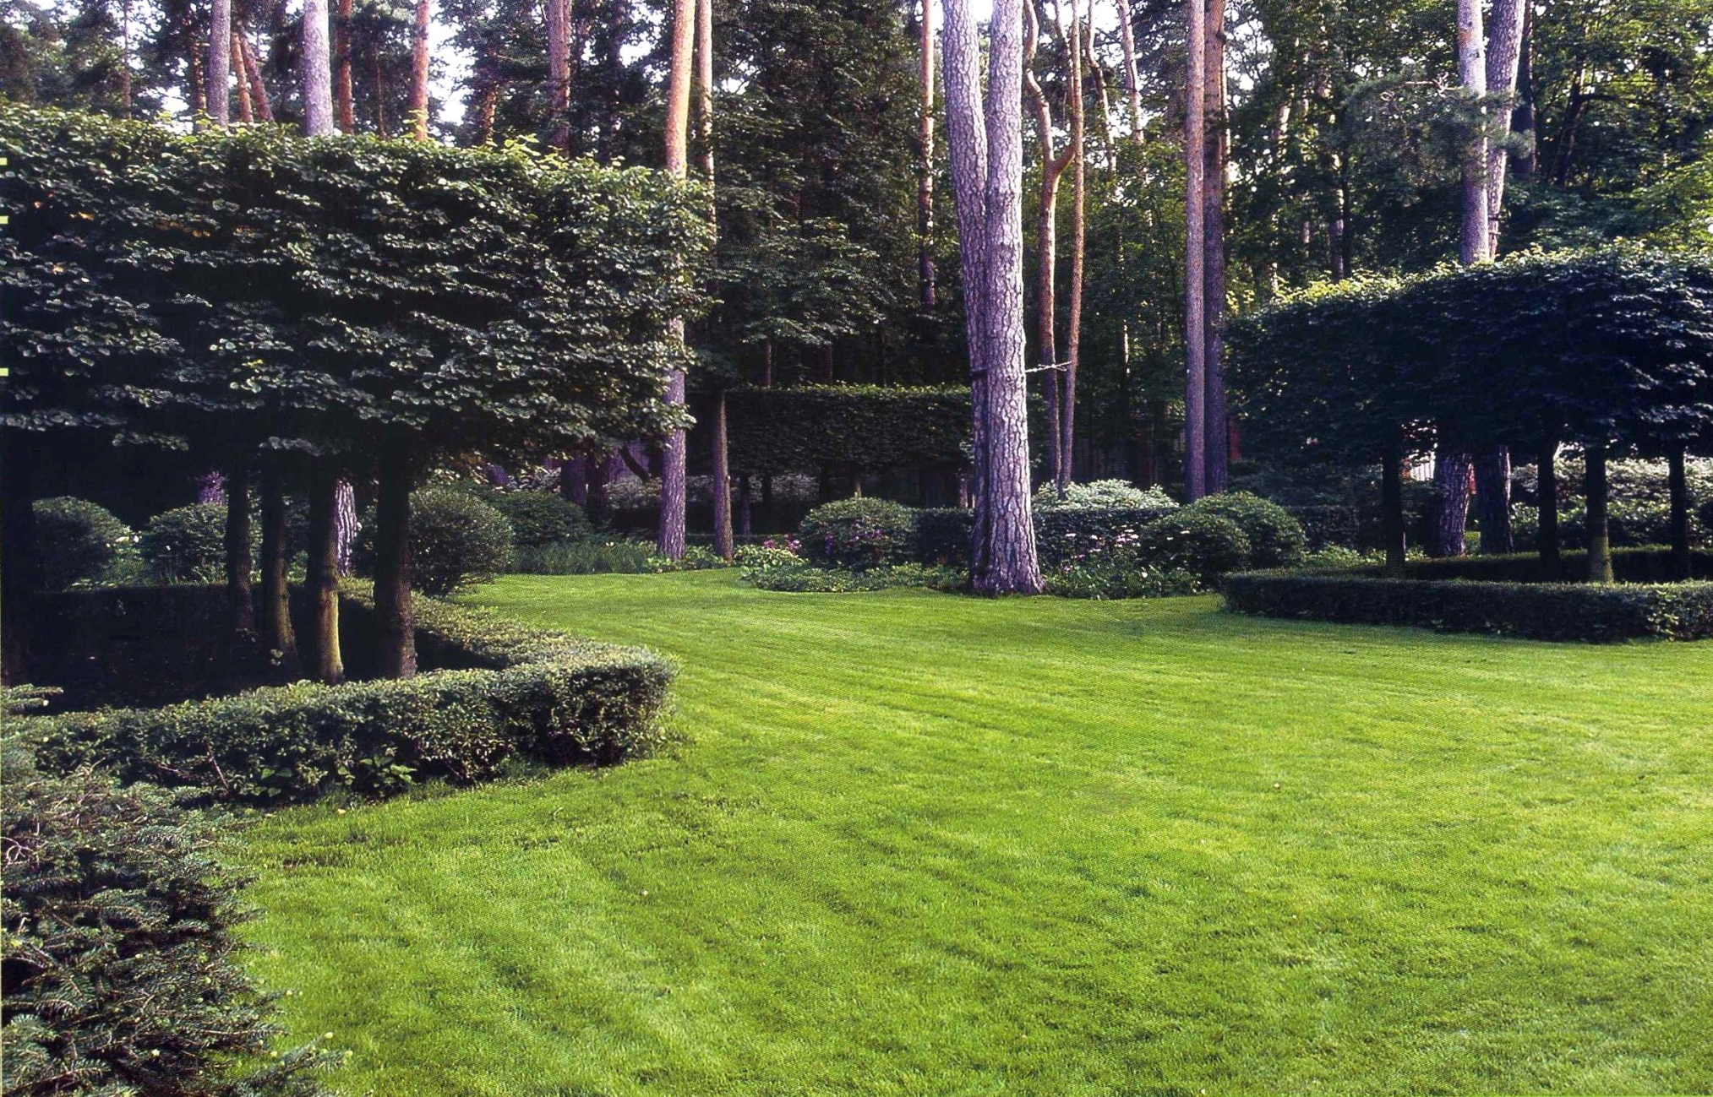
Одним из основных направлений компании является реализация семян газонных трав лучших мировых производителей. Мы осуществляем продажу следующей продукции: газонные смеси, семена газонных трав, газон рулонный, газон искусственный, удобрения для газона, газонные решетки и другие сопутствующие товары.
www.ozelenenie-service.ru

Slide 9
www.ozelenenie-service.ru

Slide 10
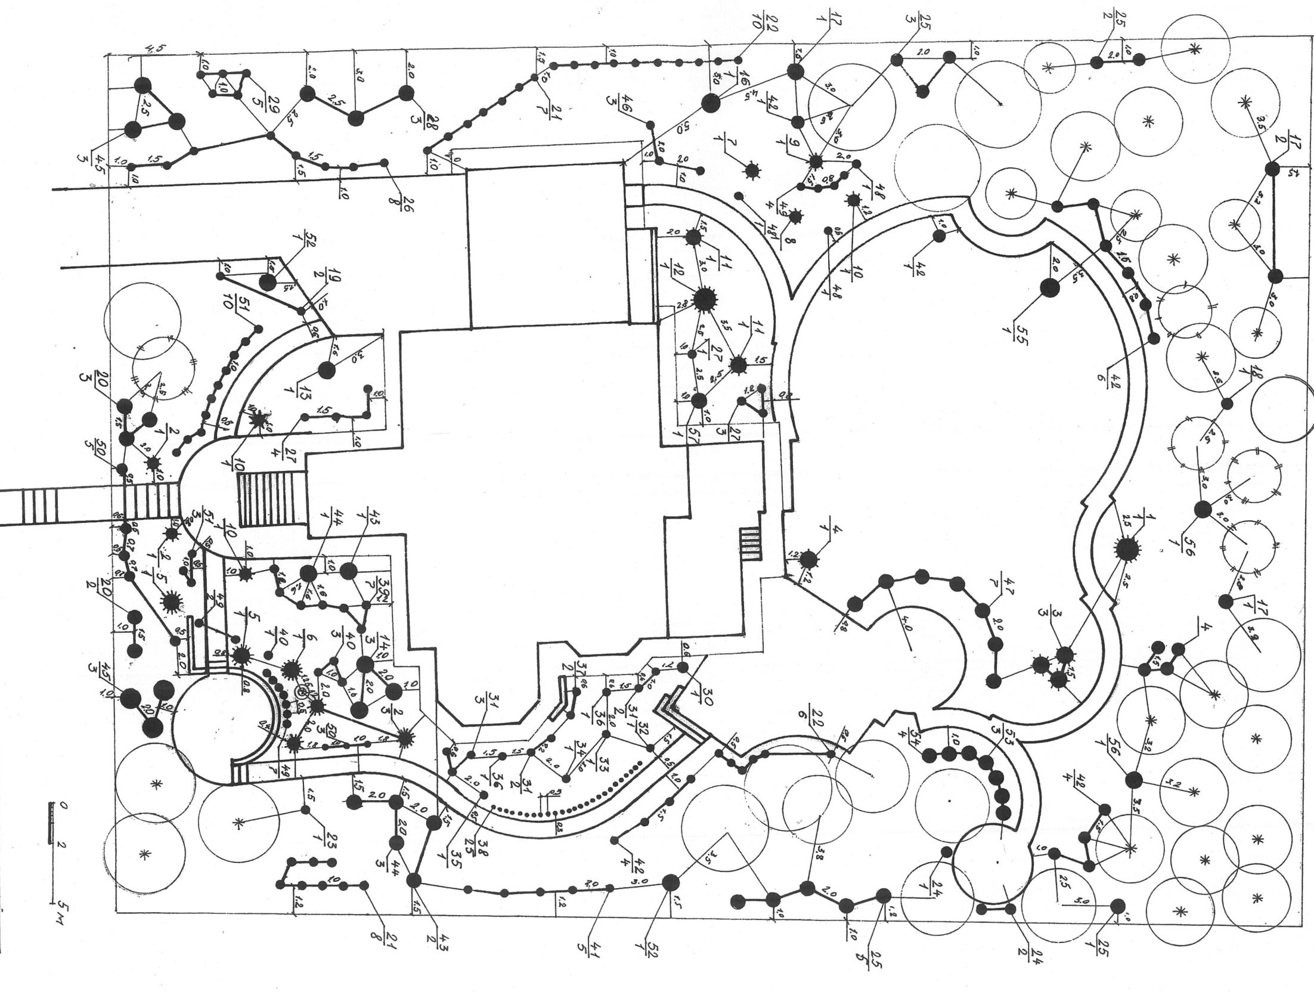
Ландшафтное проектирование участка
– это первый и наиболее важный этап благоустройства приусадебного участка. На этом этапе создается проект участка, разрабатываются чертежи и макеты будущих конструкций, выбираются и утверждаются посадочные и строительные материалы, организация систем полива и освещения.
www.ozelenenie-service.ru

Slide 11
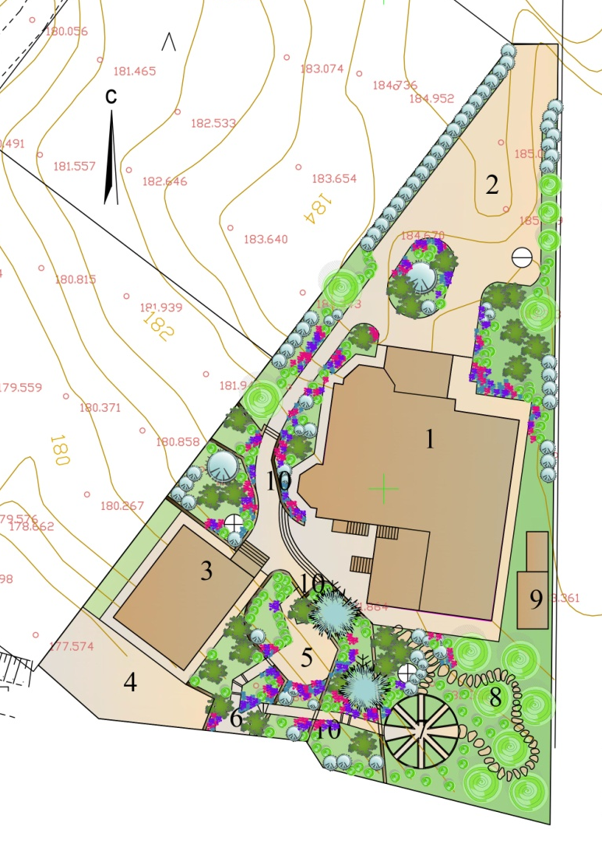
Варианты ландшафтного проектирования
www.ozelenenie-service.ru

Slide 12
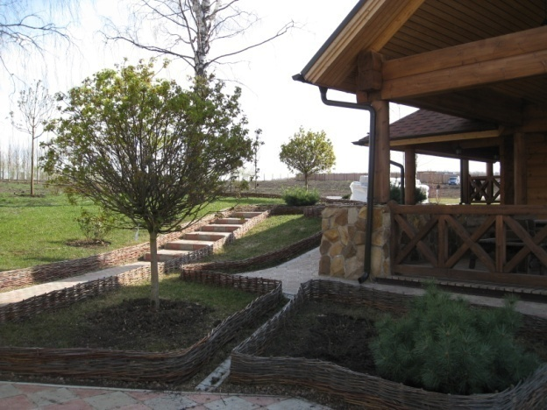
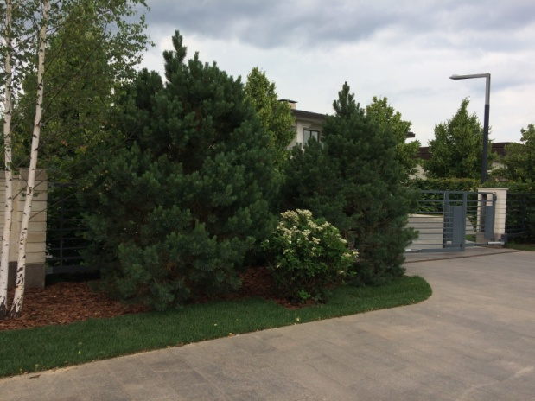
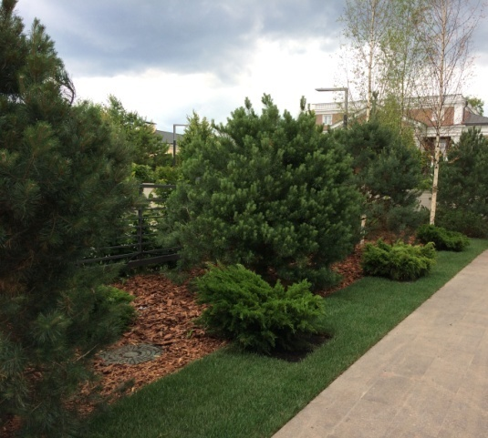
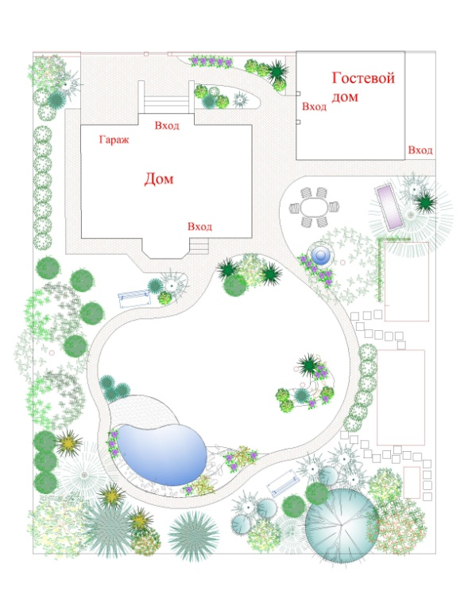
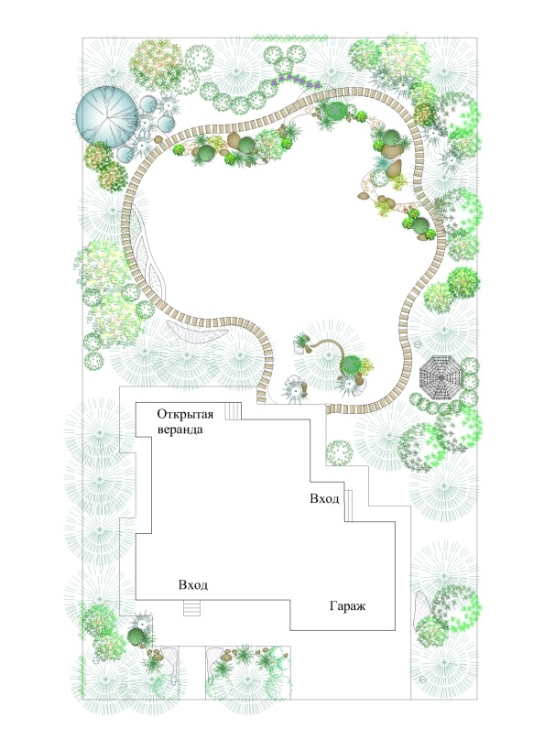
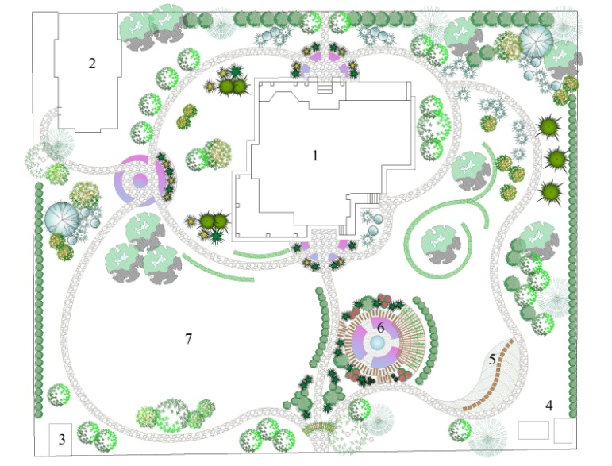
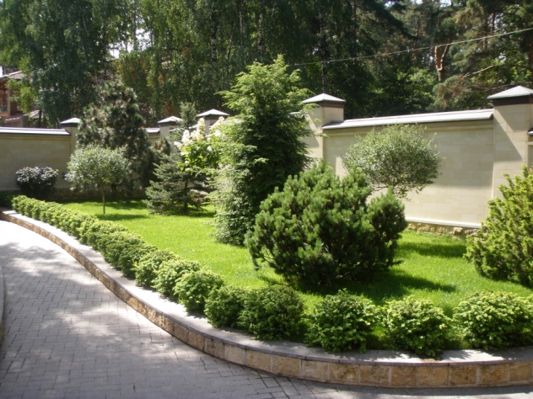
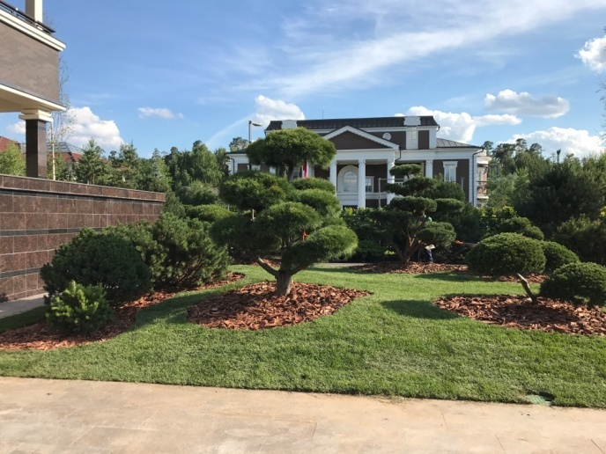
Работы по благоустройству территории включают в себя:
посадку деревьев и кустарников
www.ozelenenie-service.ru

Slide 13
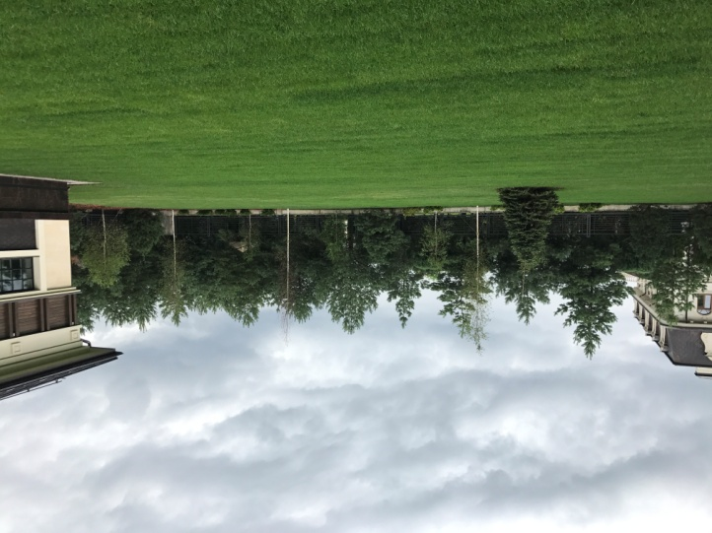
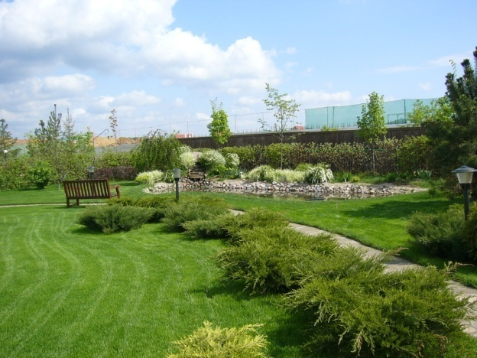
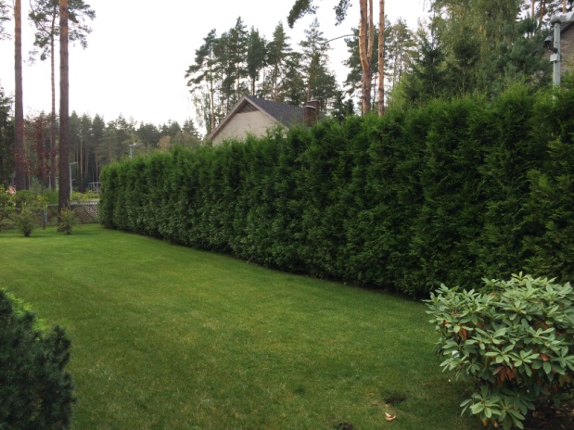
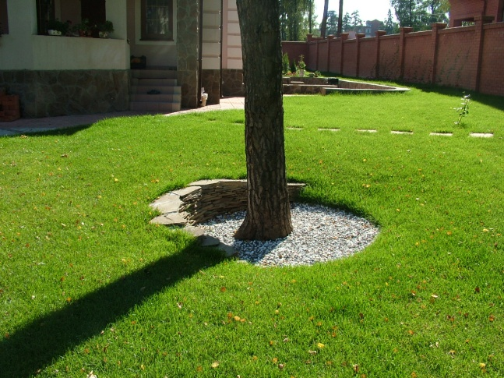
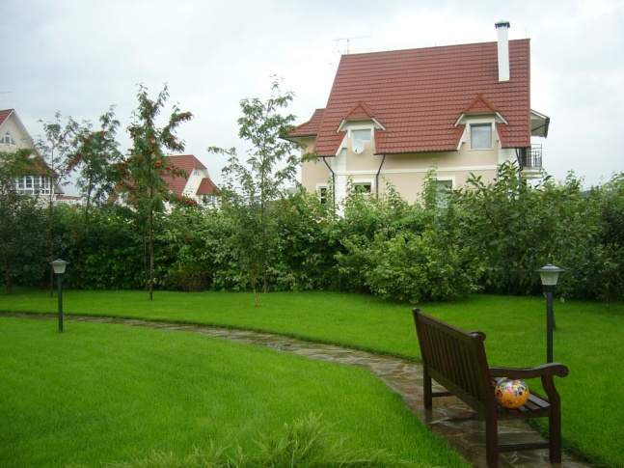
Работы по благоустройству территории включают в себя:
устройство газона
www.ozelenenie-service.ru

Slide 14
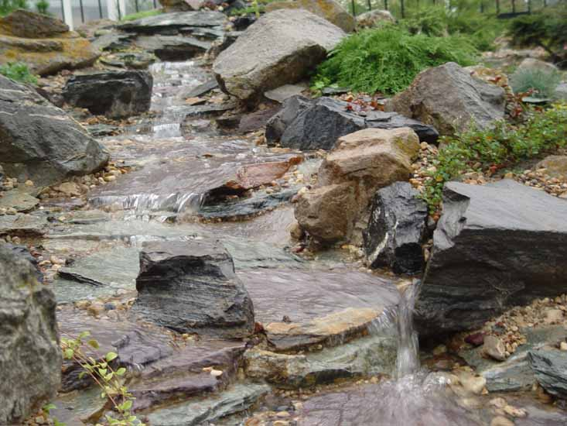
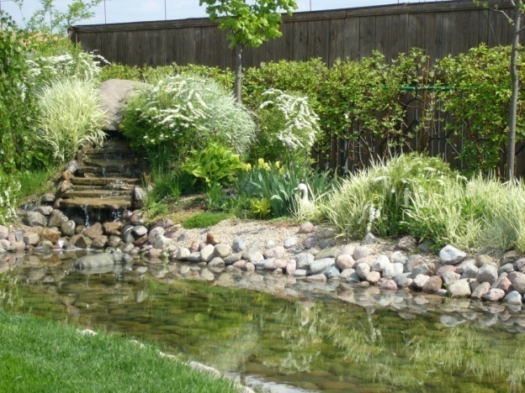
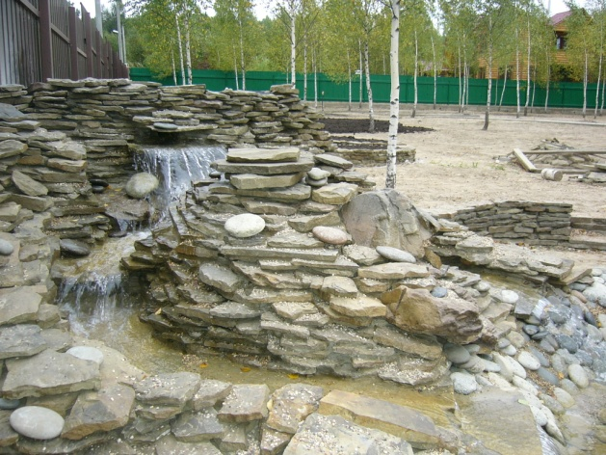
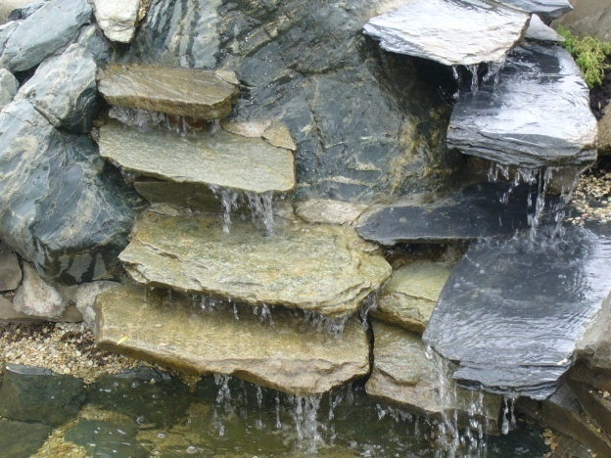
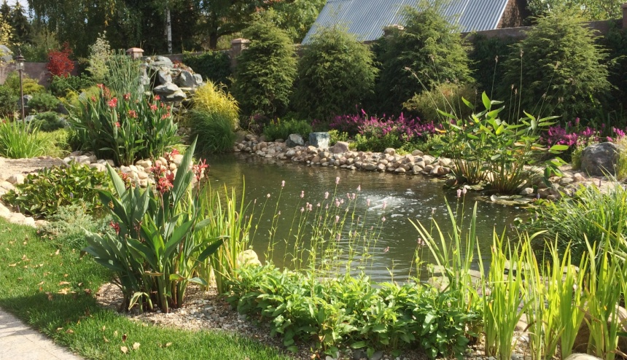
Работы по благоустройству территории включают в себя:
устройство декоративных водоемов, ручьев, каскадов
www.ozelenenie-service.ru

Slide 15
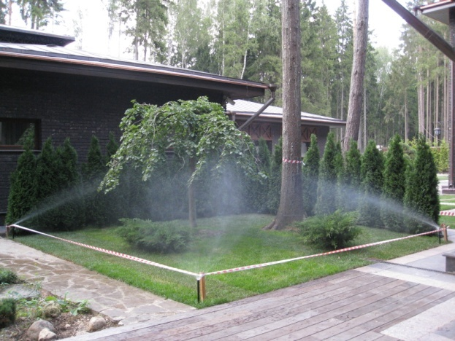
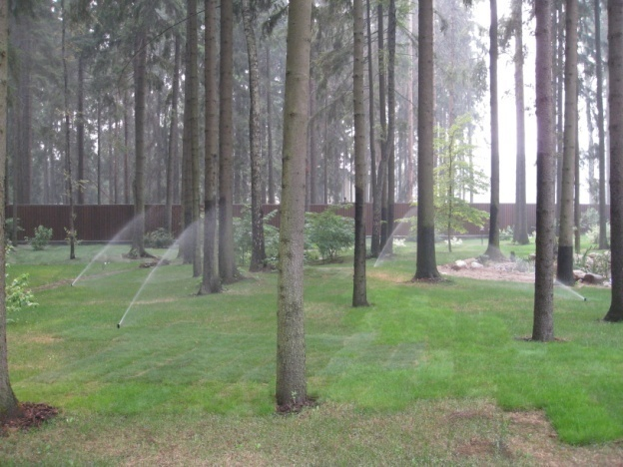
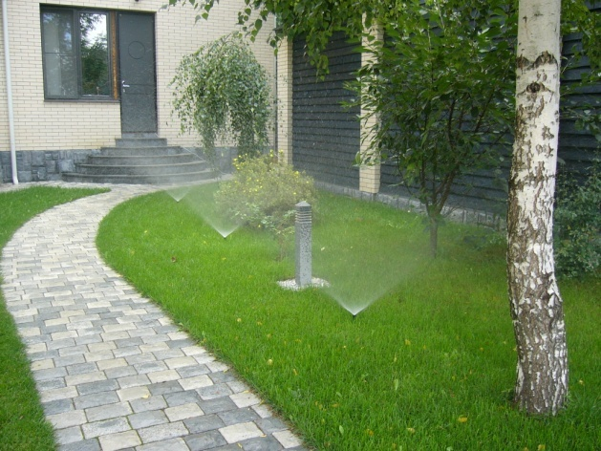
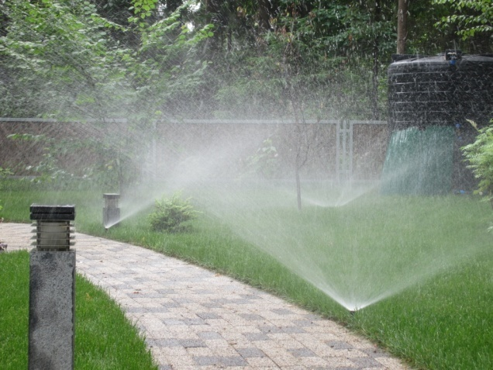
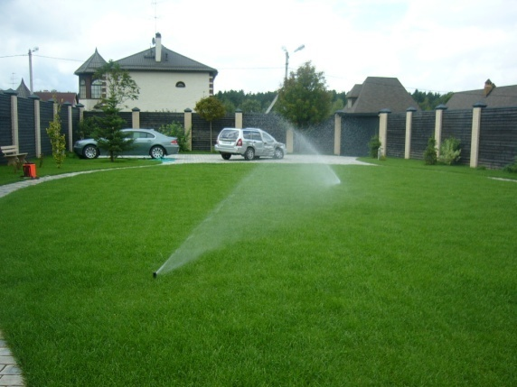
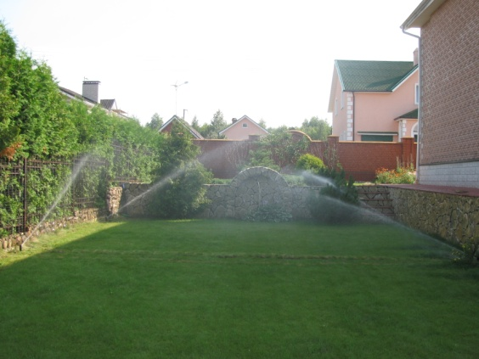
Работы по благоустройству территории включают в себя:
устройство системы полива
www.ozelenenie-service.ru

Slide 16
Контакты
Россия, г. Москва, Рынок «Садовод в Тайнинском» 92 км МКАД внешнее кольцо, Крытый торговый комплекс, пав. А-39, пав. Г-33, прикоп А-15, прикоп А-36
Телефоны: +7(495)786-19-91; +7(926)862-17-77.
Электронная почта: gazon.m@yandex.ru
ozelenenie-service@yandex.ru
Генеральный директор
Суворов Александр Викторович
www.ozelenenie-service.ru

